Slide 1
Conseil intercommunal
Gland, 16 septembre 2021

Slide 2
Adoption de l’ordre du jour

Slide 3
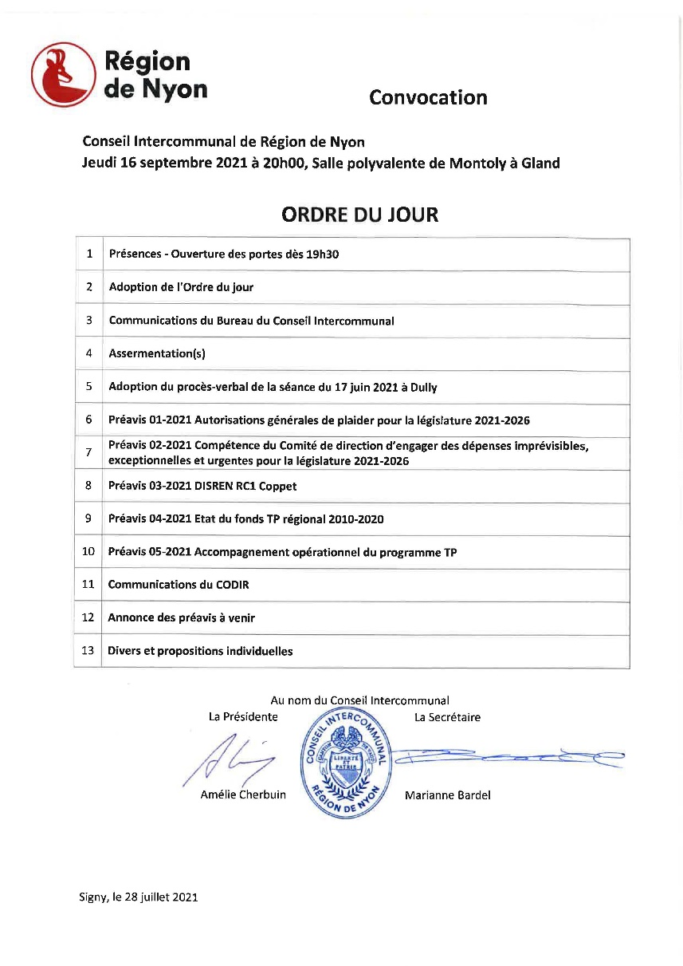
Ordre du jour

Slide 4
Communications du Bureau

Slide 5
Hommage à M. Patrick Bréchon

Slide 6
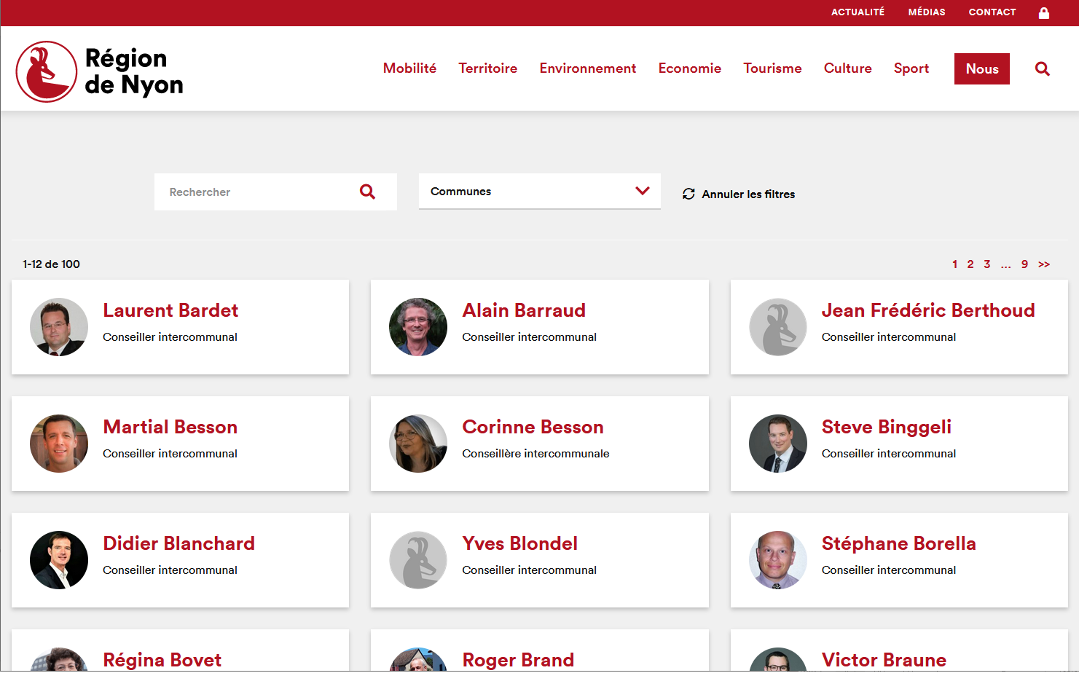
Photos du Conseil intercommunal sur le site internet
Si votre photo ne figure pas encore sur regiondenyon.ch, merci d’en transmettre une à secretaire.ci@regiondenyon.ch

Slide 7
Assermentation(s)

Slide 8
Adoption du PV de la séance du 17 juin 2021 à Dully

Slide 9
PR 01-2021 Autorisations générales de plaider pour la législature 2021-2026
Responsable politique: Frédéric Mani

Slide 10
PR 02-2021 Compétences du Comité de direction d’engager des dépenses imprévisibles, exceptionnelles et urgentes 2021-2026
Responsable politique: Frédéric Mani

Slide 11
PR 03-2021 Demande de crédit de CHF 364'581 pour la 2e étape de la Route Suisse (RC1) en traversée de Coppet
Responsable politique: Frédéric Mani

Slide 12
PR 04-2021 État financier du fonds TP régional 2010-2020
Responsable politique: Gérard Produit

Slide 13
PR 05-2021 Participation de CHF 560'000 pour l’accompagnement opérationnel du programme TP
Responsable politique: Gérard Produit

Slide 14
Informations du Comité de direction

Slide 15
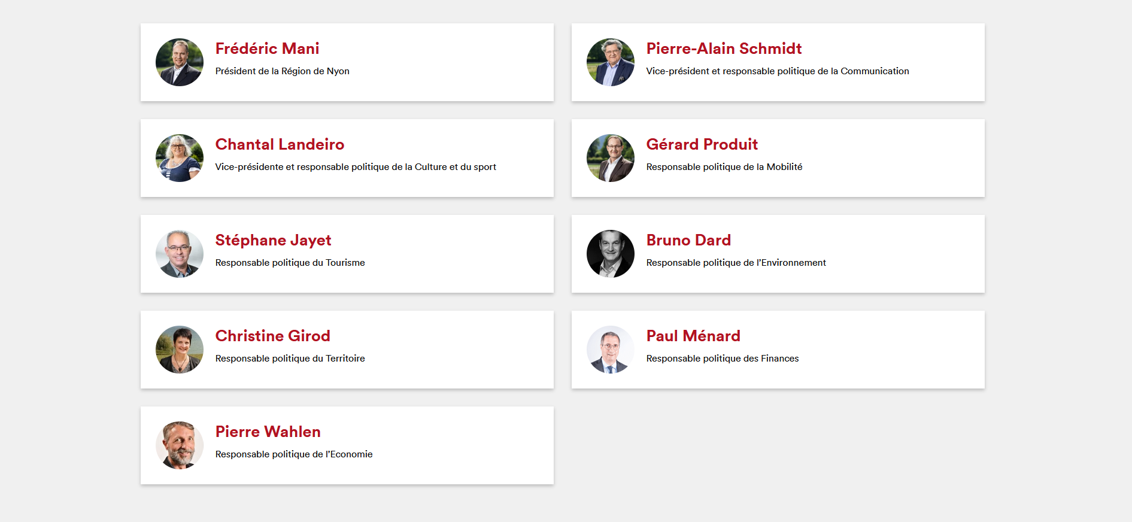
Composition du nouveau Comité de direction
Notes:
FM

Slide 16
Délégation de la Région de Nyon au Grand Genève
Représentant au Bureau du GLCT comme vice-prés.: Frédéric Mani
Représentants à l’Assemblée du GLCT: Frédéric Mani, Christine Girod, Pierre-Alain Schmidt
Représentant au Groupe de travail thématique (GTT) Mobilité: Gérard Produit
Représentant au GTT Transition écologique: Bruno Dard
Représentant au GTT Aménagement du territoire: Christine Girod
Délégué du GLCT auprès du Forum d’agglomération (société civile): Pierre-Alain Schmidt

Slide 17
Brochure bilan «10 ans de programme des transports publics»
Valorise une décennie d’efforts, en partenariat avec 51 communes, le Canton et les transporteurs
Présente les principaux résultats et enseignements par champ d’action et les contributions de la Région
Esquisse les besoins des années à venir
regiondenyon.ch/programme-tp
Notes:
GP
Champs d’action présentés dans la brochure:
Cadence et offre
Fréquentation
Aménagements
Accompagnement
Promotion
Gouvernance
Bilan financier
>> Exemplaires à disposition à la sortie!

Slide 18
Demi-tarif découverte
Notes:
GP
Demi-tarif découverte: offre spéciale à CHF 33 pour une demi-tarif valable 2 mois, disponible dès le 16 septembre jusqu’au 27 octobre avec le bon à télécharger sur notre site. Les convaincus sont remboursés lors de l’achat d’un abonnement demi-tarif annuel à la suite de l’offre.
>> Flyers avec bon de réduction disponibles à la sortie!

Slide 19
Avantages loisirs: entrée offerte à qui y va en transports publics ou à vélo
Actuellement sur regiondenyon.ch/avantages-loisirs:
Cinéma Capitole de Nyon
Piscine de Colovray
Zoo La Garenne
SB Nature Parc
Musée de l’agriculture
Notes:
GP

Slide 20
Le chantier de la Givrine avance, avec la pose du revêtement du parking
Notes:
SJ

Slide 21
Démarche participative «Inventons la Givrine de demain»
✓ | Septembre 2020 | Lancement de la démarche
✓ | Oct. à décembre | Réalisation de 25 entretiens semi-directifs
✓ | Février 2021 | Enquêtes sur place auprès des usagers (phase I)
✓ | Mars à juin | Sondage grand public regiondenyon.ch/givrine
✓ | Mai à juin | Enquêtes sur place auprès des usagers (phase II)
✓ | Juillet | Restitution des premiers résultats et Forum « Inventons la Givrine de demain »
➔ | Septembre à octobre | Rendu final avec proposition d’un programme pour les futures infrastructures d’accueil
Notes:
SJ

Slide 22
Résultats provisoires du plan de soutien au tourisme
Campagne réalisée du 1er juillet au 5 août avec le soutien de la Région afin de financer la gratuité de la 3e nuit et des bons restaurant de CHF 50, à concurrence max. de CHF 200’000 issus du FRET.
Offre "3×2"
Env. 1500 réservations bénéficiaires
>12’000 nuitées
Bons resto
Env. 630
15 hébergements
23 restaurants
TOTAL
CHF 200’000 engagés
Notes:
SJ

Slide 23
Lancement de «Grand Genève en transition» le 6 septembre dernier
Notre préavis 57-2020 sur la transition écologique (démarche PACTE, projet de 3 ans pour inscrire la transition écologique de manière forte dans les politiques du Grand Genève) se décline désormais sous le nom de «Grand Genève en transition»
Le premier volet de concertation aboutira à une charte politique signée lors des Assises de la transition énergétique
Volonté des élu(e)s: être tourné vers l’action
Notes:
BD
Projet en plusieurs volets:
concertation
évaluation environnementale stratégique (mandataires qui évaluent les politiques publiques en fonction d’indicateurs environnementaux et qui construisent des scénarios de transition écologique)
sensibilisation et communication
Signataires de la charte pour le territoire vaudois:
Etat de Vaud
Région de Nyon

Slide 24
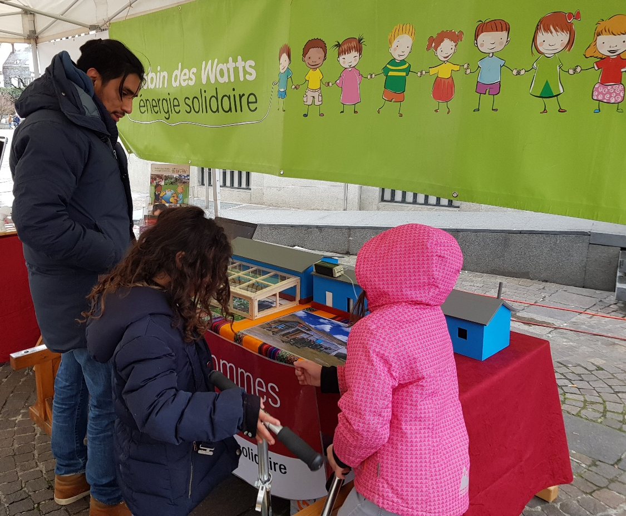
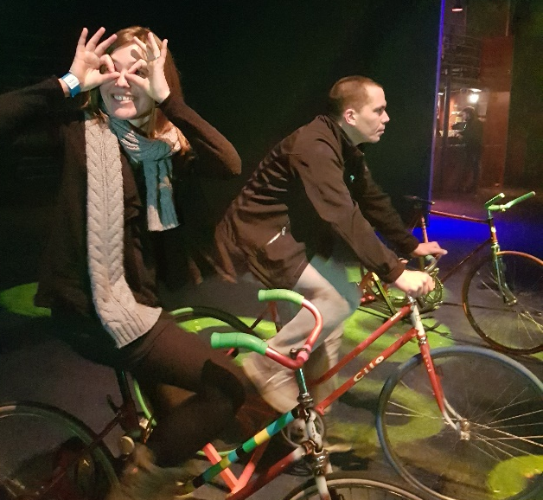
Volet «OFF» des Assises Européennes de la Transition Energétique
Le « OFF » est un volet de la manifestation qui se tient dans les territoires du Grand Genève et est destiné au grand public.
Pour proposer des évènements: grand-geneve-en-transition.org
.
(édition 2018)
Notes:
BD
N’hésitez pas à proposer des évènement: en question, appelez le Secrétariat de la Région de Nyon, qui est à disposition.

Slide 25
Prochaines échéances du projet d’agglomération 4
15 juillet 2021: entretien technique du Grand Genève avec l’Office fédéral du développement territorial
Juillet 2022: envoi aux agglomérations des projets de rapports d’examen
Mars 2023: rapports d’examen définitifs et arrêté du Conseil fédéral
Eté 2023: 1er débat au parlement
Automne 2023: 2e débat au parlement et décision sur les crédits alloués aux agglomérations
Fin 2023-début 2024: signature de l’accord sur les prestations

Slide 26
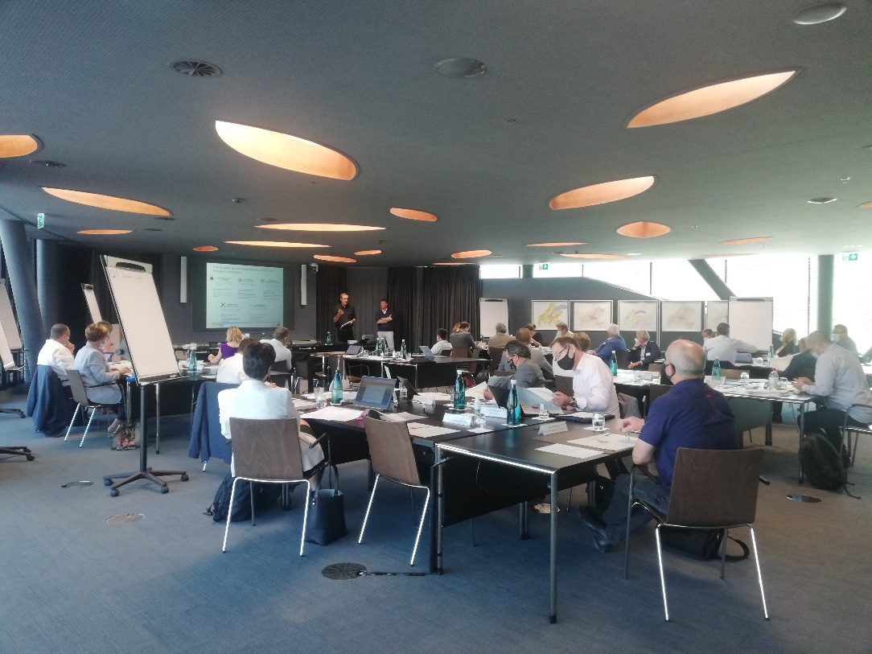
Ambition pour un développement urbain du Grand Genève
Séminaire politique qui s’est tenu le 6 septembre
Une trentaine d’élus (Vaud, Genève, France) ont fixé des orientations en matière d’urbanisation qui s’inscrivent dans l’objectif de transition écologique
La Région de Nyon a été représentée par: Frédéric Mani, Pierre-Alain Schmidt, Gérard Produit, Bruno Dard et Christine Girod
Notes:
CG

Slide 27
Application Guichet Mobile
Notes:
PW
Projet-pilote dans 8 communes partenaires: Nyon, Gland, Rolle, Eysins, Coppet, Founex, Mies, Chavannes-de-Bogis
Objectifs:
mesurer l’évolution de la mobilité pendulaires à divers niveaux (district, commune, site d’entreprises, entreprise)
identifier les mesures à mettre en place dans les diverses zones
Faciliter les déplacements des pendulaires habitant ou travaillant dans les communes partenaires
Fonctionnalités
Propose des recommandations de transport (intermodaux) sur la base du trajet indiqué
Permet de créer des équipes de covoiturage
Informe sur les nouveautés et offres en matière de mobilité dans le district
Offre une messagerie pour contacter le Guichet Mobile et obtenir des conseils en lien avec la mobilité (type d’abonnement, PubliBike, etc.)
Outil de statistiques qui se base sur les indications des pendulaires (pas de géolocalisation) et dont le traitement des données est anonymisé.
Facilite la gestion des PMiE dans les sites d’entreprises des communes partenaires et pourrait être répliqué ailleurs s’il fait ses preuves.

Slide 28
Ouverture des candidatures au Prix à l’innovation 2022
La Région de Nyon alloue chaque année un montant de CHF 50’000 à une ou plusieurs activités mettant en avant le tissu économique du district.
Les innovations en matière de durabilité sont spécialement attendues.
Délai candidatures: 31 octobre 2021.
Notes:
PW
Secteurs concernés:
- sciences de la vie et de l’environnement
- industrie de précision
- technologies de l’information et de la communication
- industrie agro-alimentaire et du tourisme
- cleantech
- industrie des produits hauts de gamme
- sport international
- activités manufacturières.

Slide 29
La carte Côte à Côte, une collaboration originale entre 3 théâtres régionaux
12 spectacles dans 3 lieux emblématiques
Des ateliers en plus des spectacles
theatres-coteacote.ch
Notes:
CL
Offre limitée à 100 cartes
Projet-pilote sur 2 ans
Fonds obtenus du Canton
Objectifs:
ramener le public dans les théâtres
valoriser la création artistique et les artistes régionaux
créer une communauté incitant d’autres à découvrir les spectacles (bouche à oreille)

Slide 30
Annonce d’objets pour la séance du 15 décembre 2021 et nomination des commissions

Slide 31
PR 06-2021 Budget 2022
Etablit le budget de la Région de Nyon pour l’exercice 2022.
→ CoFin: 02.11.2021, 7h45

Slide 32
PR 07-2021 Indemnités 2022-2026
Définit le montant des indemnités pour les membres du Conseil intercommunal, du Comité de direction, des Commissions du CI et des commissions consultatives pour la période 2022-2026.
→ CoAH: 02.11.2021, 19h

Slide 33
PR 08-2021 Jonction autoroutière de Rolle
Finance la part régionale pour l’étude de projet et la réalisation des mesures d’aménagement en faveur des transports publics dans le secteur de la jonction autoroutière de Rolle.
Prévoit le réaménagement du giratoire de Germagny, la construction de trois giratoires permettant notamment d’améliorer considérément la fluidification du trafic routiers et la circulation des bus urbains et régionaux vers la gare de Rolle.
CoAH: 27.10.2021, 18h
CoFin: 02.11.2021, 7h45

Slide 34
PR 09-2021 Soutien aux activités du Casino Théâtre de Rolle 2022-2026
Engage la Région de Nyon pour la 3e fois auprès du Casino Théâtre de Rolle par le biais d’une convention d’une durée de 4 ans, aux côtés de la Ville de Rolle et du Canton de Vaud. Le Casino Théâtre de Rolle fait partie des quatre institutions culturelles au bénéfice d’une convention avec la Région.
→ CoAH: 02.11.2021, 18h

Slide 35
Séances ultérieures du Conseil intercommunal
Jeudi 15 décembre 2021, 20h
Jeudi 10 mars 2022, 20h
Jeudi 23 juin 2022, 20h
Jeudi 29 septembre 2022, 20h
Mercredi 14 décembre 2022, 20h

Slide 36
Divers et propositions individuelles

